Slide 1


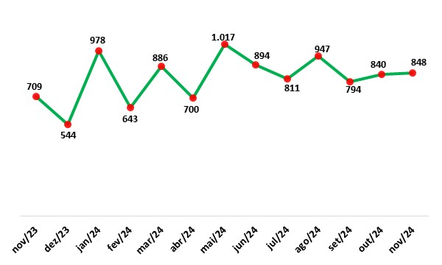
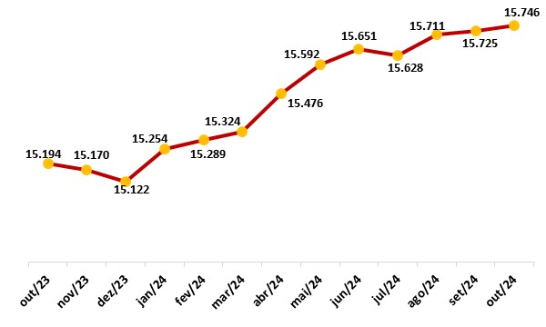

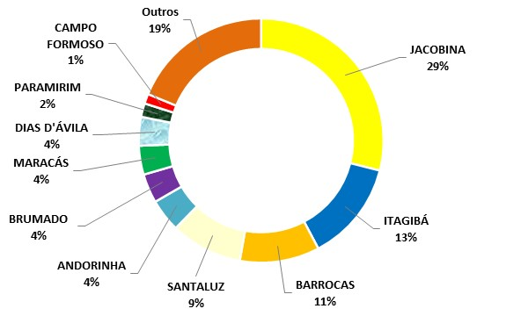
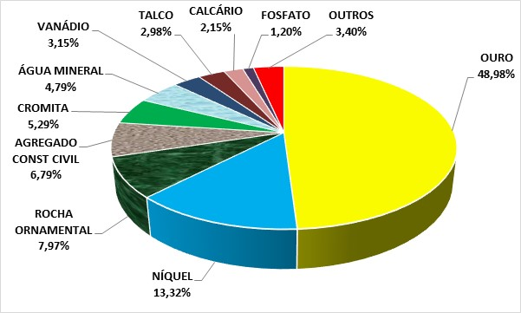
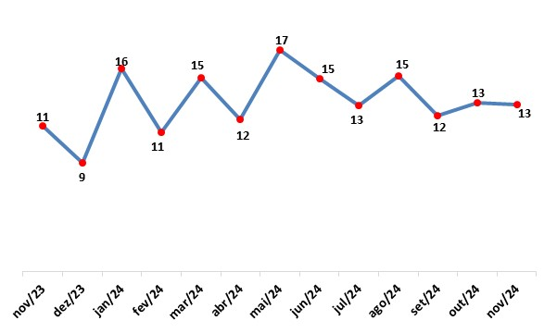
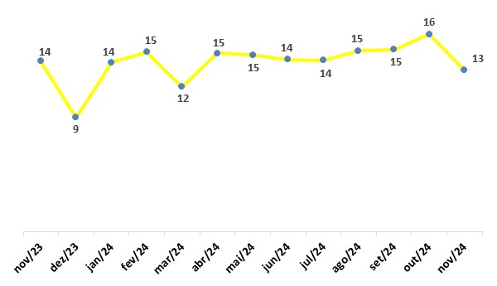

SUMÁRIO MINERAL – Dezembro/2024
PMBC
Jan a Nov/2024: R$ 9,4 bilhões
Jan a Nov/2023: R$ 9,2 bilhões
PRODUÇÃO MINERAL BAIANA COMERCIALIZADA
PMBC (R$ milhões)
ESTOQUE DE EMPREGOS FORMAIS NA EXTRAÇÃO DE MINERAIS METÁLICOS, NÃO METÁLICOS E ATIVIDADE DE APOIO (EXCETO PETRÓLEO E GÁS)*
Fonte: ANM Elaboração: SDE
PARTICIPAÇÃO PERCENTUAL DOS PRINCIPAIS MUNICÍPIOS NA PMBC Nov/2024 (% valor)
PRINCIPAIS BENS MINERAIS PRODUZIDOS
Nov/2024 (% valor)
Fonte: ANM Elaboração: SDE
BAHIA - ARRECADAÇÃO CFEM (em milhões de R$)
BAHIA - ARRECADAÇÃO ICMS (em milhões de R$)
Fonte: ANM Elaboração: SDE
SUAD – DIADE - COMINP

Slide 2
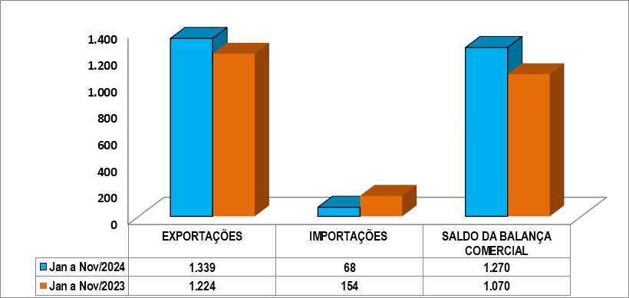
SUMÁRIO MINERAL – Dezembro/2024
BALANÇA COMERCIAL DE BENS MINERAIS (US$ MILHÕES FOB)
Fonte:SECEX/ComexStat Elaboração: SDE
PRINCIPAIS BENS MINERAIS IMPORTADOS
Fonte: SECEX/ComexStat Elaboração: SDE
PRINCIPAIS BENS MINERAIS EXPORTADOS
Fonte:SECEX/ComexStat Elaboração: SDE
SUAD – DIADE - COMINP

Slide 3
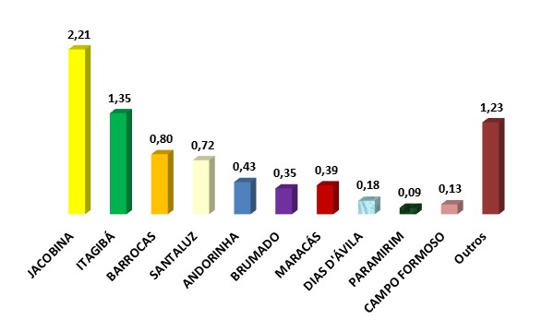
SUMÁRIO MINERAL – Dezembro/2024
Cota parte CFEM
Estado: nov/2024 R$ 1,9 milhão
Municípios: nov/2024 R$ 7,9 milhões
CFEM - COTA PARTE DOS PRINCIPAIS MUNICÍPIOS (em R$ milhões)
Fonte: ANM Elaboração: SDE
PUBLICAÇÃO DE ATOS AUTORIZATIVOS MME / ANM
Fonte: MME/ANM Elaboração: SDE
PUBLICAÇÃO DE ATOS AUTORIZATIVOS INEMA
Fonte: INEMA Elaboração: SDE
SUAD – DIADE - COMINP

Slide 4
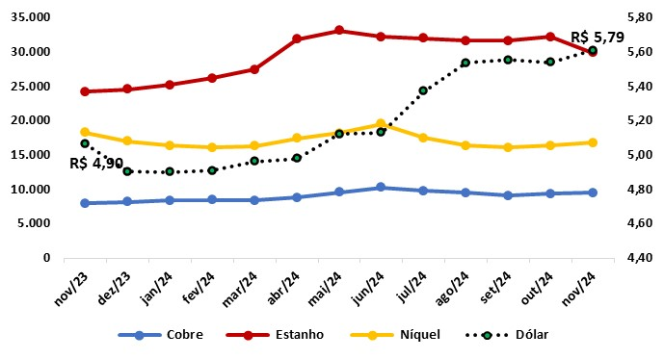
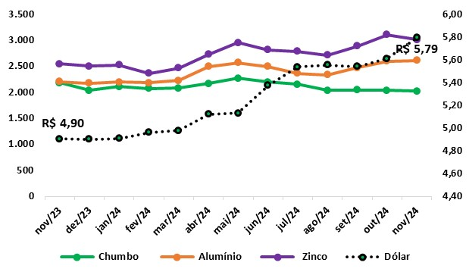
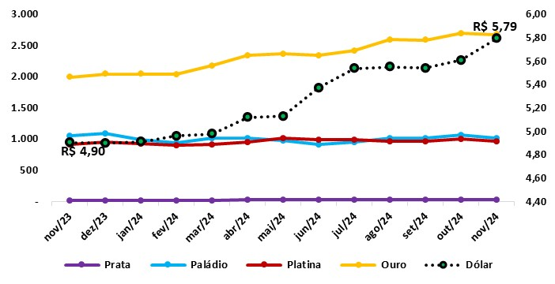
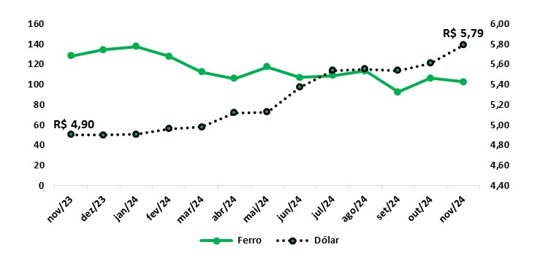

SUMÁRIO MINERAL - Dezembro/2024
COTAÇÕES DOS PRINCIPAIS METAIS
VARIAÇÃO Set/Out 2024 (%)
- 0,61
Chumbo
US$
Real
0,63
Alumínio
-2,83
Zinco
-3,51
Cobre
-7,27
Estanho
Fonte: LME Elaboração: SDE
- 4,88
Níquel
- 3,33
Ferro
US$
Real
-2,79
Prata
-5,27
Paládio
- 4,07
Platina
- 0,71
Ouro
3,26
Dólar
Fonte: LME Elaboração: SDE
Fonte: LME Elaboração: SDE
COTAÇÕES DOS METAIS PRECIOSOS
COTAÇÕES DO FERRO
US$
Real
US$
Real
Fonte: LME Elaboração: SDE
Aponte o leitor de código QR do seu celular e acesse outros informes da SDE
Coordenação: Amanda Santos Silva
Equipe Técnica: Ana Cristina Franco Magalhães
Apoio: Rose Vânia B. dos Santos, Terezinha Vasconcelos Maia
SUAD – DIADE - COMINP

